Slide 1
MVC與MVVM
報告人:許政祐
報告日期:2024/3/4

Slide 2
MVC
Model-View-Controller 軟體設計架構
關注點分離 (separation of concerns, SOC)
M(Model):模型，負責資料存取、與後端資料庫做溝通
V(View):視圖，負責前端網頁畫面顯示以及使用者輸入
C(Controller):控制器，負責使用者與瀏覽器的互動，
也是Model與View之間的橋樑(ex:讀取資料並顯示在網頁上)，
整體流程控制、畫面操作、資料更新
Notes:
出現MVC的原因:關注點分離，軟體設計上希望每一部份有各自的關注焦點。
在架構的時候根據不同的功能將程式碼拆成不同的部分，也可以更明確的做各區塊的功能區分及分工

Slide 3
經典MVC vs Model 2
View通過觀察者模式得知Model的變化
View
Controller
Model
事件發生
更改模型
Notes:
Mvc有分成經典mvc跟model2(主流的mvc)。經典mvc使用了觀察者模式，當使用者操作時，觸發了某些事件，會呼叫CONTROLLER更改模型，
透過觀察者模式，View會知道model發生變化然後做更新(that is 用戶端可以主動接收伺服器端的消息)
https://zhuanlan.zhihu.com/p/521659709

Slide 4
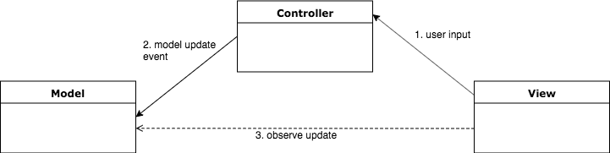
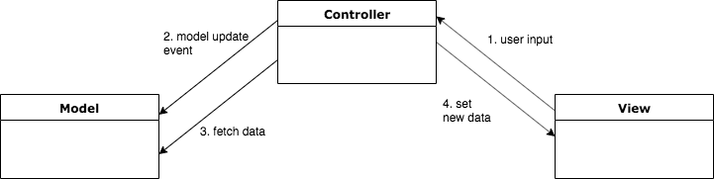
經典MVC vs Model 2
經典MVC
Model2
Notes:
Mvc有分成經典mvc跟model2(主流的mvc)。經典mvc使用了”觀察者模式”，當使用者操作時，觸發了某些事件，會呼叫CONTROLLER更改模型，
透過觀察者模式，View會知道model發生的變化然後做更新(that is 用戶端可以主動接收伺服器端的消息)
MODEL2是現在web使用的mvc架構 ，她沒有讓VIEW跟MODEL直接接觸，而是透過Controller去決定哪些資料要傳給view去做顯示 。
https://zhuanlan.zhihu.com/p/521659709

Slide 5
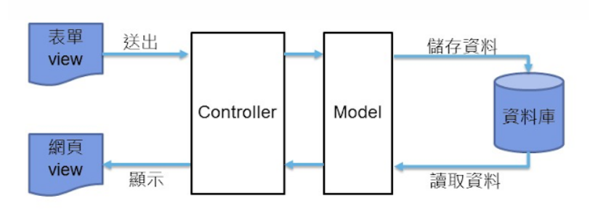
Model 2
Notes:
拿送出表單為例，由使用者操作表單(瀏覽器)會去呼叫controller ，controller會和model做溝通去跟資料庫拿取資料，再透過controller去將資料傳到view，最後就可以看到後端的資料呈現在網頁上
(用戶端不能主動接收伺服器端的消息)

Slide 6
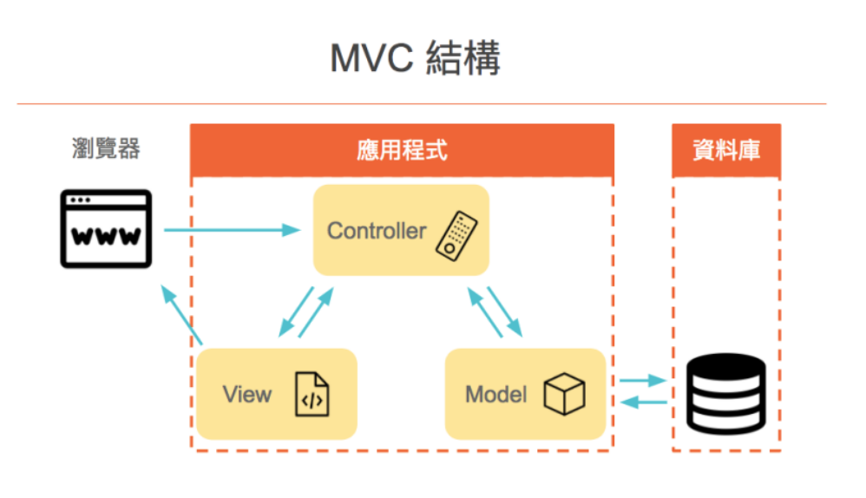
Notes:
mvc的結構，由使用者操作表單(瀏覽器)會去呼叫controller ，controller會和model做溝通去跟資料庫拿取資料，再透過controller去將資料傳到view，最後就可以看到後端的資料呈現在網頁上

Slide 7
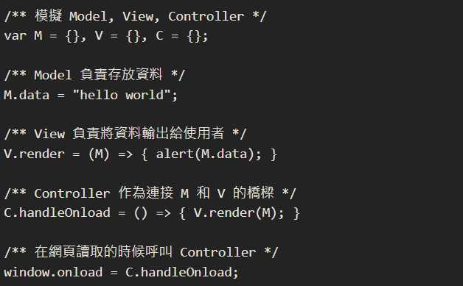
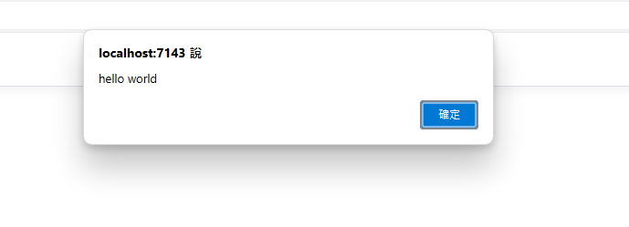
MVC
Notes:
有維基百科的例子，分別用m v c三個變數去模擬model、view、controller
Model與後端拿資料，字串”helloworld”
View負責的是前端的資料輸出和頁面顯示，這邊是用alert
Controller負責的是與使用者互動時要做甚麼行為，這邊是網頁讀取時呼叫handleOnLoad的方法
最後可以看到網頁打開來的時候controller會呼叫handleOnLoad 然後讓view去alert資料。

Slide 8
MVC架構的優缺點
優點:
1.程式的結構更直覺、功能及分工更明確
2.程式碼可重複使用，同一個model可以給多個view做使用
3.程式碼的維護性高，更好進行擴充或修改
缺點:
1.MVC沒有明確定義，不易理解、做規劃
2.需要做嚴謹的系統規劃，開發時間可能會拉長
3.系統結構複雜，不適合小型專案
Notes:
將程式區分成不同區塊使得(第一點)
第二點、第三點

Slide 9
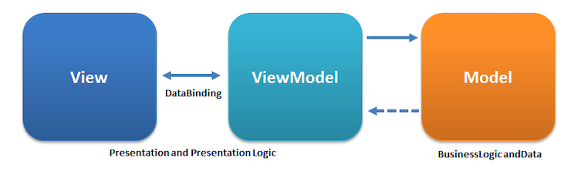
MVVM
Model-View-ViewModel，透過將View、商業邏輯(ViewModel)、Model分離的設計模式，達到降低介面設計與程式設計彼此的影響，使個別的開發人員專注於本身的設計，並更加方便測試與整合。
ViewModel:接收View的指令，對Model請求資料，將取得的資料保存起來供View使用。
Data-Binding:View跟ViewModel做雙向綁定，資料在前端發生改變的時候可以自動更新
ViewModel內的資料
Notes:
MVVM也是因為有關注點分離原則的想法，產生這種把使用者介面(View)、商業邏輯(ViewModel)與資料(Model)分離的設計模式，使用MVVM 模式的目的是使得開發人員能夠分離用戶界面和業務邏輯，從而使得開發過程更加簡便和靈活。也更方便做測試和維護。
Model一樣是資料 view是用戶使用的介面
ViewModel是接收view的指令，對model請求資料， ；就很像controller，但是不像controller會把資料回傳給view
而是透過data-binding，View跟ViewModel會做一個雙向綁定，在資料更新時自動刷新綁定的view=>可以達到減少程式碼的效果

Slide 10
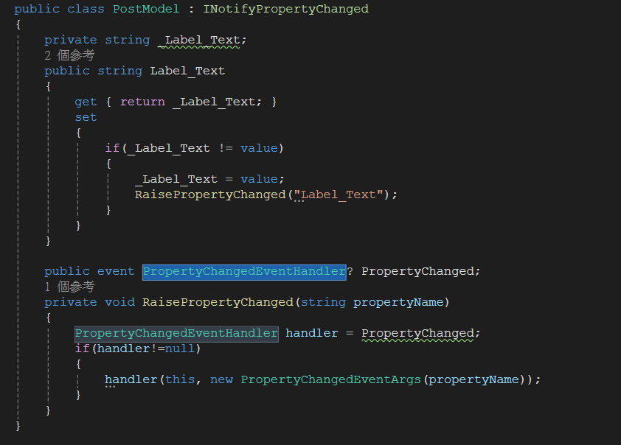
Model
建構函式，
定義類別Label_Text
RaisePropertyChanged
內容異動時更新
Label_Text

Slide 11
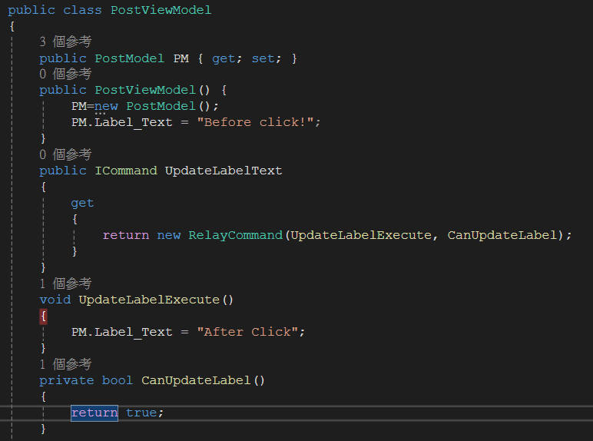
ViewModel
創建Model的實體PM
設定PM的成員Label_Text
的值為”Before click”
實作ICommand UpdateLabelText，Button觸發時執行
變更PM的成員Label_Text的值

Slide 12
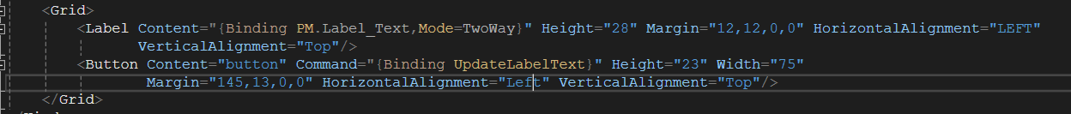
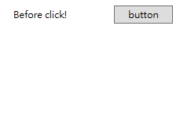
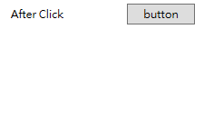
View
Notes:
View放了一個label跟button
Label的值綁定了viewmodel創建的model實體PM的成員Label_Text
Button會出發UpdateLabelText這個指令
最後會達到 按下按鈕後 更改label內的文字(先在後端更改成’afterclick’ 然後透過binding讓前端也跟著更改文字)

Slide 13
MVVM的優缺點
優點:
1.容易理解、可擴充性、易於測試
2.透過DataBinding ，使viewModel不用知道哪個view要更新，而view自行去更新
3.確保資料的一致性
缺點:
1.記憶體消耗較大(DataBinding)
2.不易除錯
3.ViewModel的複雜性
4.DataBinding，程式碼不易重複使用
Notes:
Mvvm透過把view model viewmodel做分離，使得在程式設計上更易懂、易於擴充也易於做測試
2.透過binding使viewmodel不用去決定更新哪個view，由view自己做更新，就不用針對這一塊的部分再去做處理
第三點:因為資料有做綁定，確保了資料的一致性，只要資料是正確的 ，到view那邊就會是正確的
缺點的部分
第一點是因為databinding 導致記憶體消耗會比較大(資料綁定需要做儲存，使用記憶體)
第二點也因為databinding，在看到一個介面出問題，可能會是view有問題，也有可能是資料有問題，讓找錯誤會變得困難
第三點，當專案逐漸變大的時候，因為所有處理商業邏輯的部分都放在viewmodel內，所以東西一旦變多，viewmodel會變得越來越複雜
最後是因為databinding，view跟vm有做綁定，一個view綁定一個資料，so程式碼的重用性就不高

Slide 14
資料來源
https://zh.wikipedia.org/zh-tw/MVC
https://tw.alphacamp.co/blog/mvc-model-view-controller
https://medium.com/being-w/%E4%BB%80%E9%BA%BC%E6%98%AFmvc-33e21e64cb95
https://medium.com/being-w/%E4%BB%80%E9%BA%BC%E6%98%AFmvc-33e21e64cb95
https://www.ibest.tw/mvc-website.php
https://hackmd.io/@lchuang8211/HJm4HiRY8
https://hackmd.io/@AlienHackMd/BJNIWeN-v#OverView-of-Content
https://ithelp.ithome.com.tw/articles/10227770?sc=rss.iron
https://codegym.cc/tw/quests/lectures/tw.questservlets.level14.lecture02

Slide 15
資料來源
https://www.aspirantzhang.com/network/mvc-model2-mvp-mvvm.html
https://hackmd.io/@leoho0722/rkaj8tXH9
https://zhuanlan.zhihu.com/p/521659709
https://ithelp.ithome.com.tw/articles/10192829
https://www.syscom.com.tw/ePaper_New_Content.aspx?id=498&EPID=219&TableName=sgEPArticle
https://www.tutorialspoint.com/wpf/wpf_data_binding.htm
https://blog.51cto.com/u_15755990/5982780
https://skychang.github.io/2011/12/31/WPF-%E2%80%93-MVVM-%E4%B8%89/

